Slide 1
Infosessie MJA2023
Aanmelden februari-maart 2023
Inschrijven voor het schooljaar 2023-2024

Slide 2
Welke websites ?
https://meldjeaan.stad.gent
https://meldjeaanbasis.stad.gent https://meldjeaansecundair.stad.gent

Slide 3
Info over het aanmelden
Brochure ‘Gids om uw kind in te schrijven’
Per post
voor kerstmis verspreid
Ouders (°2021 + °2020 okt, nov, dec), toeleiders, scholen
Herinneringskaart (postkaartje)
Begin februari verspreid aan de ouders
Per post
Aan alle kinderen °2021 mét domicilie in Gent
Affiches : scholen, voorschoolse organisaties, toeleiders
Brochure + vertalingen (Kerst) elektronisch op meldjeaanbasis.stad.gent/hulp
Introductiefilm ?
Overzicht vrije plaatsen : vanaf half februari op meldjeaanbasis.stad.gent/over

Slide 4
Ondersteuning van ouders bij schoolkeuzeproces
Online infosessie voor ouders : ‘hoe kies ik een school’ ? Zie brochure p.2
Aanmeldpunten (zie p.8 brochure en site MJA) – Groeiteam ?
Wijkwandelingen
Elektronische kaart van Gent mét aanduiding van de scholen
Info over scholen ?
https://schoolinjebuurt.gent.be
https://meldjeaanbasis.stad.gent/hulp

Slide 5
Wie meldt aan ?
Alle kinderen °2021 die oudste zijn in het gezin
Kinderen °2021 die al inschrijven tijdens de voorrangsperiode b/z en kvp, melden niet meer aan
Ook kinderen die november/december 2021 geboren zijn en pas op 01/09/2024 naar school mogen.
Alle kinderen die volgend schooljaar naar een andere school willen
Bij aanmelden is voorrang broer/zus en/of kind van personeel mogelijk – aanduiden in het aanmelddossier !

Slide 6
Wat is een goed aanmelddossier ?
Zet altijd 1ste voorkeurschool op 1, de tweede voorkeurschool op 2, …
Minstens 5 scholen – maar is geen verplichting (voor °2021)
Scholen met ‘voldoende’ vrije plaatsen
Scholen nabij domicilie kind of werk van ouders
Zal het kind van school veranderen ?
Niet de school opgeven waar het kind nu al zit
De huidige school krijgt geen informatie dat je aanmeldt voor een andere school

Slide 7
FAQ van ouders bij het aanmelden ?
Inloggegevens werken niet meer ?
Ouders kunnen zelf nieuwe gebruikersnaam en wachtwoord aanmaken
Per aanmeldperiode nieuwe inloggegevens aanmaken
Tijdens de aanmeldperiode
(Dubbele authenticatie : Captcha)
Het kind heeft geen RRN
Het kind heeft geen domicilie in België
Kind kan niet aanmelden omdat het te jong is
Lukt niet om de geboortedatum in te vullen – gebeurt automatisch via RRN

Slide 8
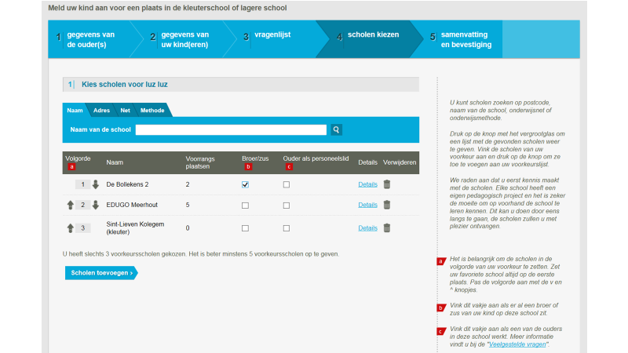
FAQ van ouders bij het aanmelden ?
Kunnen de school niet vinden : verschillende zoekingangen
Verander de volgorde van de scholen

Slide 9
De ordening en toewijzing
Kinderen worden geordend per voorkeurschool op basis van
Sociale mix : dubbele contingentering: IND en nIND
IND = moeder heeft geen diploma SO en/of gezin ontvangt schooltoeslag
nIND = moeder heeft minstens diploma SO en/of gezin ontvangt geen schooltoeslag
Afstand domicilie kind – school
Kortste afstand: afstand domicilie kind - school of werkadres – school (max.2)
(we vragen wel nog naar NL spreken of niet- geen invloed op de ordening)
Zet de scholen in de volgorde van voorkeur:
Kinderen krijgen een toewijzing voor een school waar ze in de vrije plaatsen kunnen worden geordend én die zo hoog mogelijk in hun voorkeurlijst staat.

Slide 10
Wat met de adressen ?
Moet: 1 domicilieadres van het kind
Kan: max. 2 werkadressen : ouders kiezen zelf welk adres.
Ouders die tijdens de aanmeldperiode weten dat ze gaan verhuizen of van werk gaan veranderen
Geef het toekomstige adres op in het aanmeldingsdossier
Je hoeft er nog niet te wonen/werken tijdens de aanmeldprocedure
Bij de inschrijving op school kunnen bewijzen dat je daar gaat wonen/werken bijv. via koopakte/huurovereenkomst of arbeidsovereenkomst
Ouders die wel weten dat ze gaan verhuizen maar niet weten naar waar ? Zij moeten het huidige adres opgeven .

Slide 11
De wachtlijst
Voor kinderen °2021 : het hele schooljaar 2023-2024
Voor alle andere kinderen : tot 6 oktober 2023 moet de school de volgorde van de wachtlijst aanhouden
Als de school vrije plaats krijgt dan neemt die zelf contact op met de ouders
Wie staat op de wachtlijst ?
Kinderen die nergens een toewijzing kregen
Kinderen die voor een lagere voorkeurschool een toewijzing kregen
Meerlingen ?

Slide 12
Belangrijke data
Voorrangsperiode b/z en kvp °2021: 23/01 – 03/02/2023 (via de school)
Aanmeldperiode: 28/02 (12u ‘s middags) tot 21/03/2023 (12u ‘s middags)
18/04/2023 vanaf 12u: resultaten bekend voor ouders én scholen – via ouderportaal of via mail
24/04 – 15/05/2023: inschrijven kinderen met toewijzingsticket
23/05/2023 vanaf 9u: start vrije inschrijvingsperiode via de school
Voor kinderen die niet aanmeldden
Voor kinderen die geen vrije plaats kregen

Slide 13
Aanmeld- en inschrijvingsperiodes buitengewoon basisonderwijs Gent
13-29 maart 2023: voorrangsperiode broer/zus en kinderen van personeel
19 april (9u) – 8 mei (11u) 2023: aanmeldprocedure
15 mei 2023 : resultaat aanmelden
22/05 - 16/06/2023: inschrijven kinderen met ticket
Vanaf 1/06/2023: start vrije inschrijvingsperiode
Meer info: https://gent-bao.lokaaloverlegplatform.be/

Slide 14
Contactgegevens
Meldjeaanbasis.gent@ond.vlaanderen.be
0492 722 808
02 553 50 21

